Slide 1
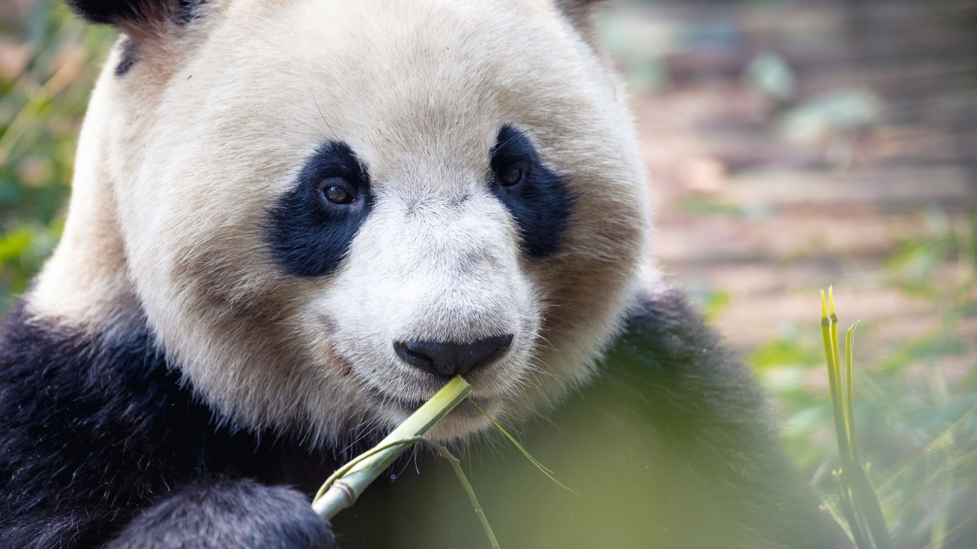
Chengdu – Meine Heimatstadt
Die große Stadt liegt im Süden-West China

Slide 2
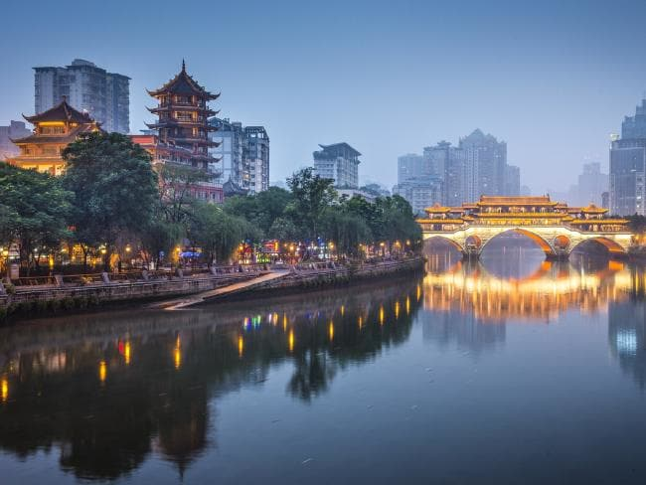
Die Lage und ein paar kurze Infos über die Stadt
- Chengdu ist die Hauptstadt der chinesischen Provinz Sichuan, wo im Südwest China liegt.
- Die Stadt hat ca. 14 Millionen Einwohner, davon etwa 5 Mio. in den neun Stadtbezirken und 9 Millionen im Umland.
- Chengdu war über 2.000 Jahre lang eines der kulturellen Zentren in West- und Südwestchina.

Slide 3
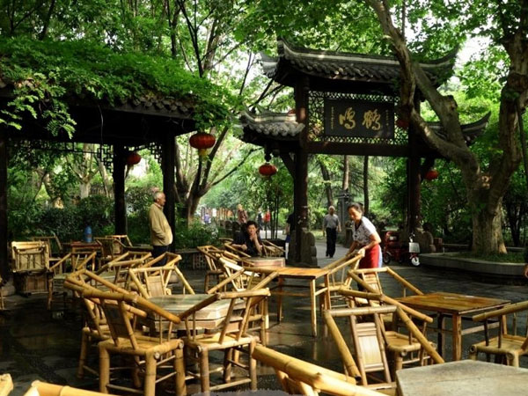
Kultur und Sehenswürdigkeiten
- Panda Base(Chengdu Forschungsbasis der Riesenpanda-Zucht) ist einen Park oder ein Forschungszentrum, wo der Touristen Erwachsende/Babe Panda anschauen könnten.
- Teehaus. Es gibt so viele Teehause in der Stadt, wenn das Wetter schön ist, alle Familien würden eine Tasse grünen Tee mit trocken Jasmin Blumen darin trinken, in einem grünen Park oder einfach in einem öffentlichen Platz.
- Sichuan-Oper ist eine lokale Oper, das Volksgeschichten im Dialekt bietet. Die Besonderheit der Sichuan-Oper sind Masken, die einfarbig gewisse Gefühlszustände ausdrücken, und die die Schauspieler im Bruchteil einer Sekunde wechseln können.
- Historische Straßen und Gebäude in modernen Alltag. Die Stadt hat lange Geschichte, sowohl ihre Straßen oder Gebäude. Aber jetzt finde Man Bars, Cafes, Restaurants oder Geschäften darin.

Slide 4
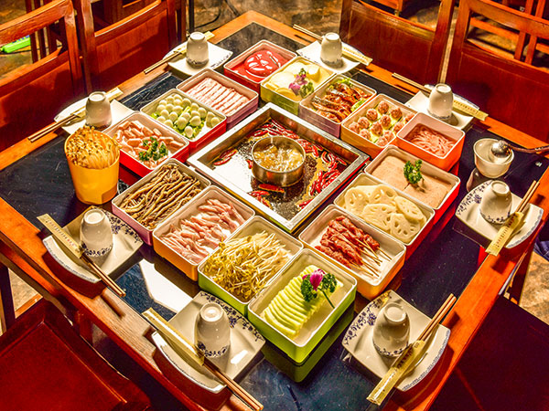
Essen und Trinken – Chuan Stil
- Chengdu regiert der westliche Chuan-Stil (川菜) der chinesischen Küche, der vor allem durch würzige Schärfe auffällt, die auf dem Würzen mit scharfer Bohnenpaste, Chili und Szechuan Pfeffer beruht.
- Bei Hotpot, das berühmteste Essen von Sichuan, trinken viele Leute "Snow" Bier, oder Sojamilch als non-Alkohol Getränke.

Slide 5
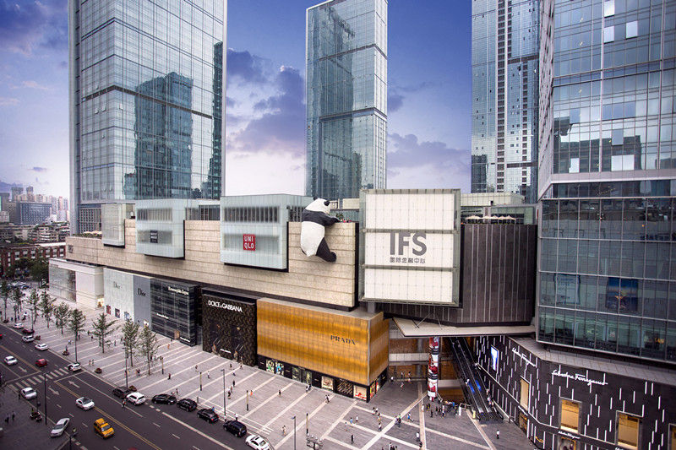
Shopping und Unterhaltung
- Im Süden der Stadt befindet sich an der gleichnamigen U-Bahn-Station das größte Gebäude der Welt (500 × 400 × 100 Meter), das „Global Center“. Es beherbergt Supermärkte, viele moderne Shops, Kinos, eine Eislaufstation, Restaurants und eine Freizeitanlage sowie ein Hotel.
- Auch Chunxi Straße und viele andren großen Shopping Malls liegt überall der Stadt.

Slide 6
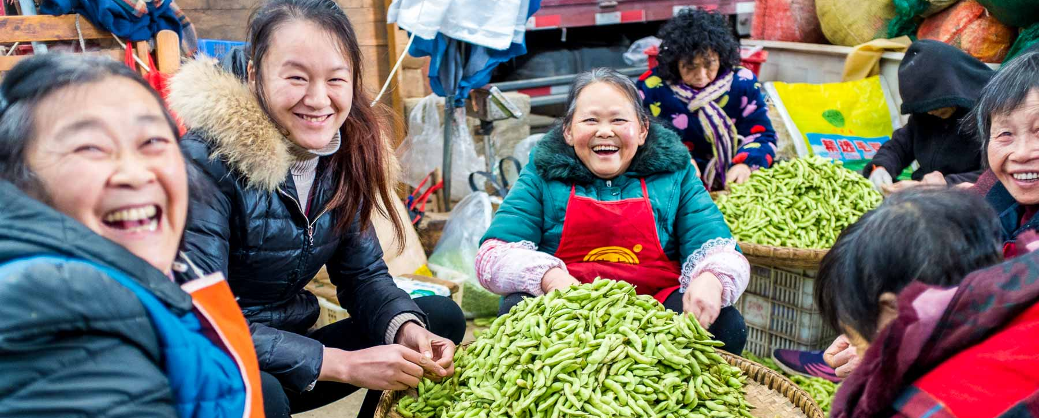
Danke schön!
Und Willkommen in Chengdu!

